Slide 1



www.sergrasan.com/doroteiagomesslides
Autoria: Dorotéia Gomes
Ama-me
http://www.doroteiagomes.recantodasletras.com.br

Slide 2

Ama-me simplesmente por amor...
Assim como te amo.

Slide 3

Com a alma em sintonia.
No dia a dia.

Slide 4

Ama-me simplesmente por amor...
Na saudade da distância.
Diga-me apenas, amor sinto a tua falta.
Assim como sinto a tua.

Slide 5
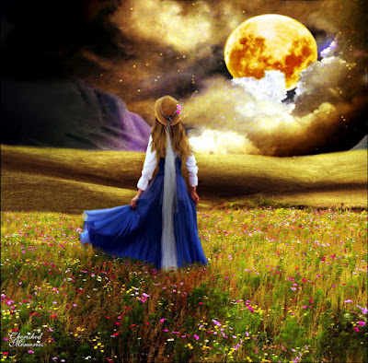
Ama-me simplesmente por amor...
Não te faças de surdo.
Ouça-me como sempre te ouço.

Slide 6
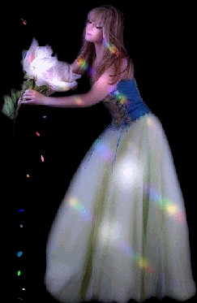
Amanhã será outro dia.
Não espere mais...

Slide 7

Ontem, hoje e amanhã, serei sempre tua.

Slide 8

Ama-me
Dorotéia Gomes (Doró)
Ama-me simplesmente por amor...
Assim como te amo.
Com a alma em sintonia.
No dia a dia.
Ama-me simplesmente por amor...
Na saudade da distância.
Diga-me apenas, amor sinto a tua falta.
Assim como sinto a tua.
Ama-me simplesmente por amor...
Não te faças de surdo.
Ouça-me como sempre te ouço.
Amanhã será outro dia.
Não espere mais...
Ontem, hoje e amanhã, serei sempre tua.
DOROTEIA GOMES SLIDES
www.sergrasan.com/doroteiagomesslides
http://www.doroteiagomes.recantodasletras.com.br

Slide 9
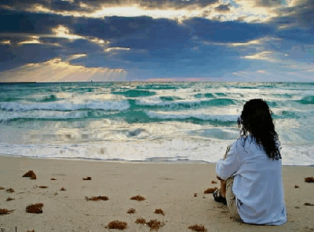
Texto: Ama-me
Autoria: Dorotéia Gomes.
Imagens: Internet
Formatação: Dorotéia Gomes.
doroteiagomes06@gmail.com

